Slide 1
Trabalho final ciência de dados
Yuri Fonseca Lopes

Slide 2
Mudanças em relação aos anteriores
Novo Banco de dados
Novo somatório, agora ponderado
Tentar corroborar com a hipótese do artigo
Empresas com alto DR tem retornos menores comparados aos demais
Tentar encontrar valores de AC, CA, DR, OFC, ECI que indicam empresas com alto retorno anual (r.12.4)
Entre outras pequenas mudanças (descritas no .ipynb)

Slide 3
Banco de dados
Index = Data
Firm = Número da firma (cada firma recebeu um número, temos diferentes amostas para a mesma firma)
BE = Patrimônio líquido das empresas
ME = Valor de mercado
r.12.4 = Retorno acumulado nos últimos 12 meses
AC = Acionistas
CA = Conselho e Administração
DR = Diretoria
OFC = Órgãos de fiscalização e Controle
ECI = Ética e conflitos de interesse
Industry = Tipo de indústria, podendo conter: Agro e Pesca, Alimentos e Bebidas, Comércio, Construção, Eletro-eletrônicos, Energia Elétrica, Máquinas Industriais, Mineração, Minerais não Metálicos, Outros, Papel e Celulose, Petróleo e Gás, Química, Siderurgia e Metalurgia, Software e Dados, Telecomunicações, Têxtil, Transporte Serviços, Veículos e peças, “Finanças e Seguros” (financeiras)

Slide 4

Banco de dados
Foi disponibilizado uma nova database que já realiza essa soma. Essa nova soma ponderada contém um mapeamento das respostas das empresas, seguindo:
- 0 -> não se aplica
- 1 -> não
- 2 -> parcialmente
- 3 -> sim
"Em que GC i é indicador de governança corporativa padronizado, correspondente ao capítulo i; Ni representa o número total de perguntas no questionário do capítulo i; wij refere-se ao peso atribuído à resposta j no capítulo i, de acordo com a escala escolhida; Wmax representa o peso máximo atribuído a uma resposta, conforme definido pela escala escolhida, ou seja, o valor é igual a 3 para este estudo".

Slide 5
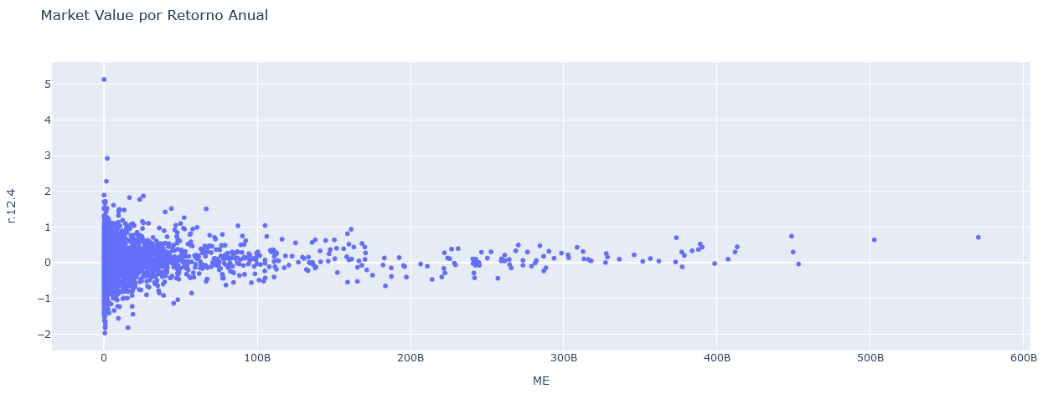
Exploração de dados
Não temos valores faltantes

Slide 6
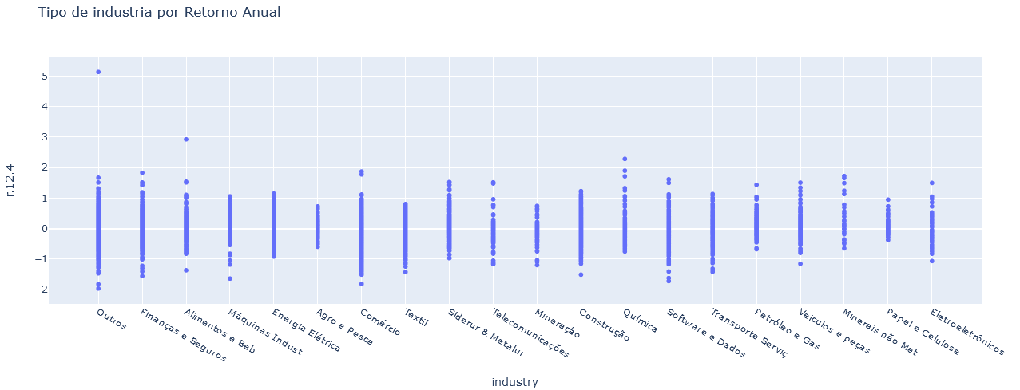
Exploração de dados

Slide 7
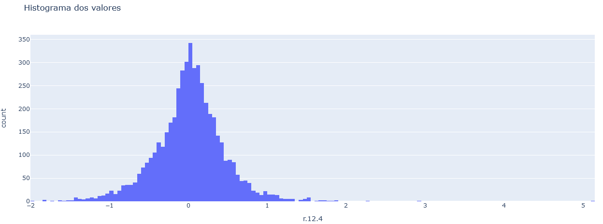
Exploração de dados

Slide 8
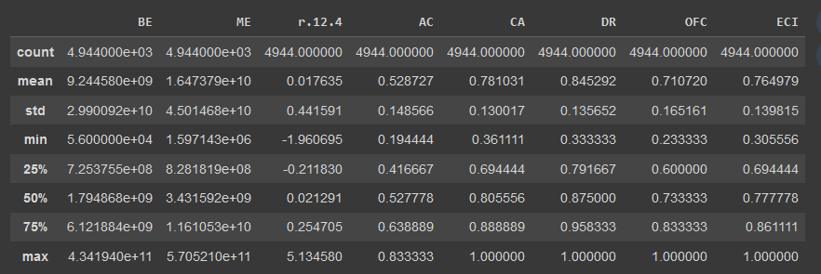
Estatística descritiva

Slide 9
Clusterização
O que é kmeans?
Dropei a coluna industry, ME_lag1, r_i, r.3.0
Separei por ano
Normalizei os dados, clusterizei usando AC, CA, DR, OFC, ECI
Reduzi a dimensionalidade

Slide 10
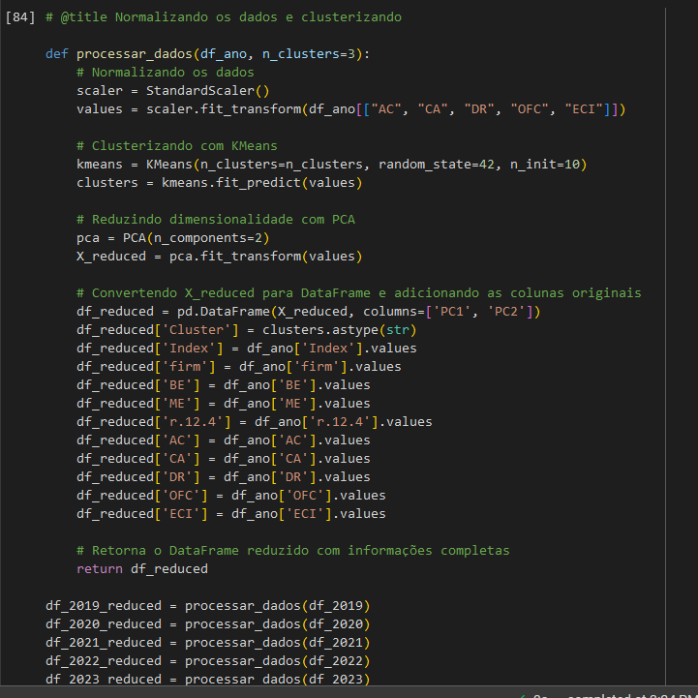

Slide 11
Hiperparâmetros
Utilizei o teste do cotovelo, silhueta, e índice Calinski-hazabasz
Cotovelo sugeriu 3 clusters, os demais 2. Optei por 3
Fiz os testes para todos os dataframes divididos por ano, apresentando o mesmo resultado.

Slide 12
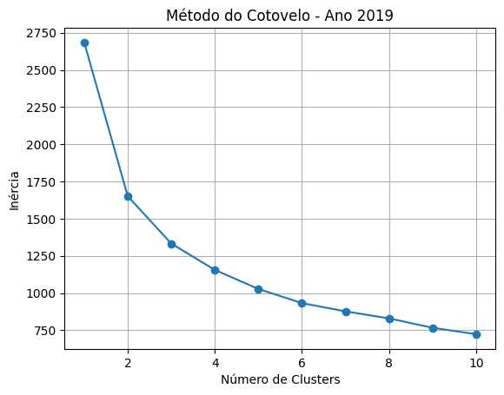
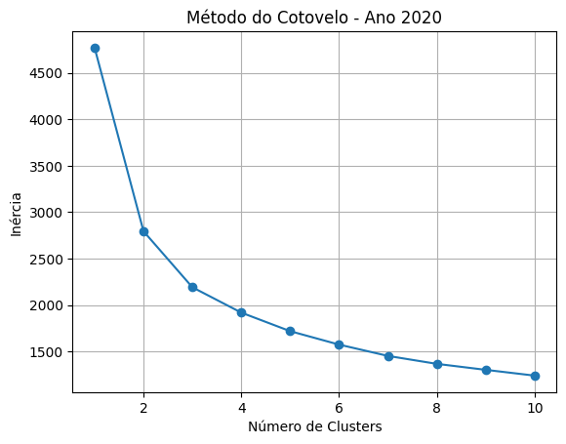
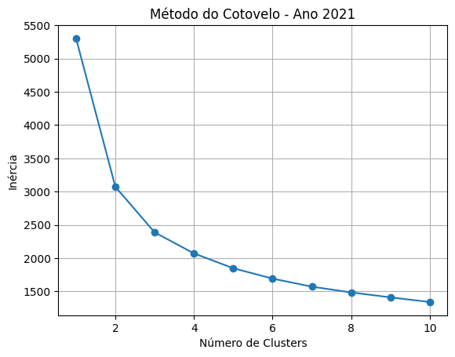
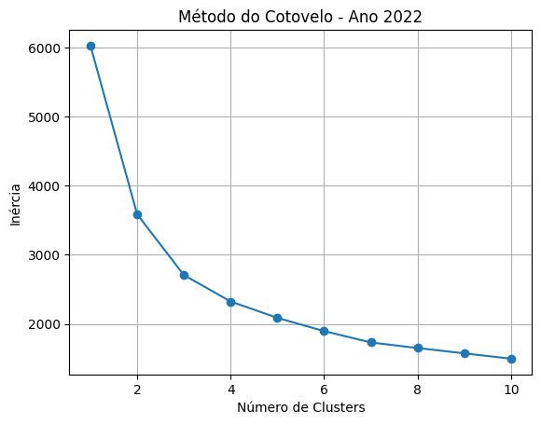


Slide 13
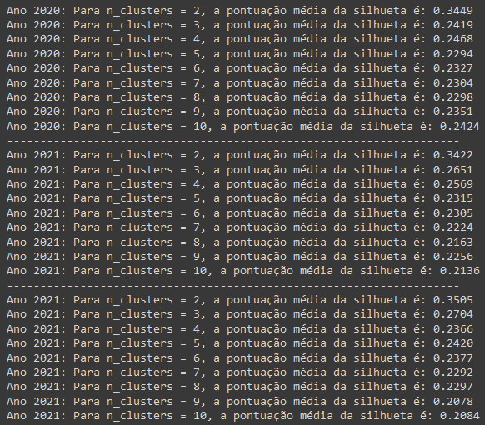
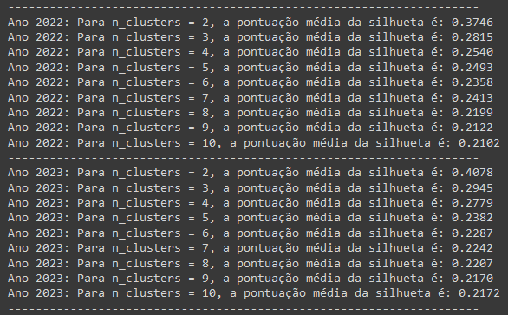

Slide 14
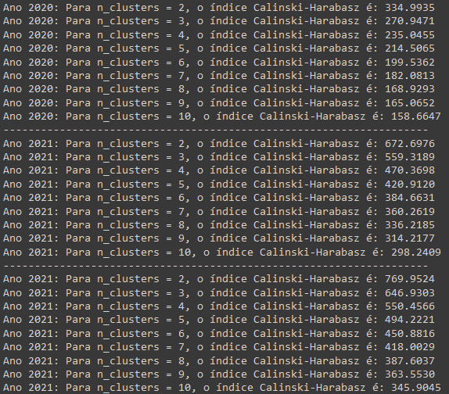
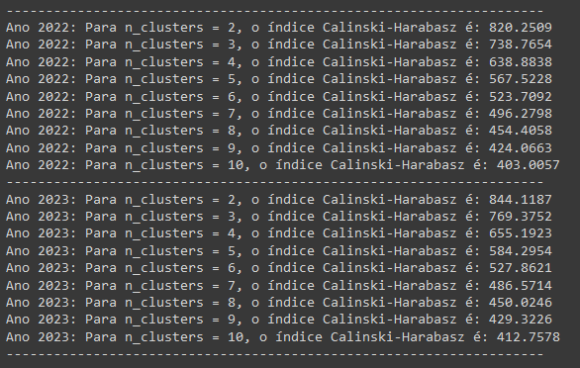

Slide 15
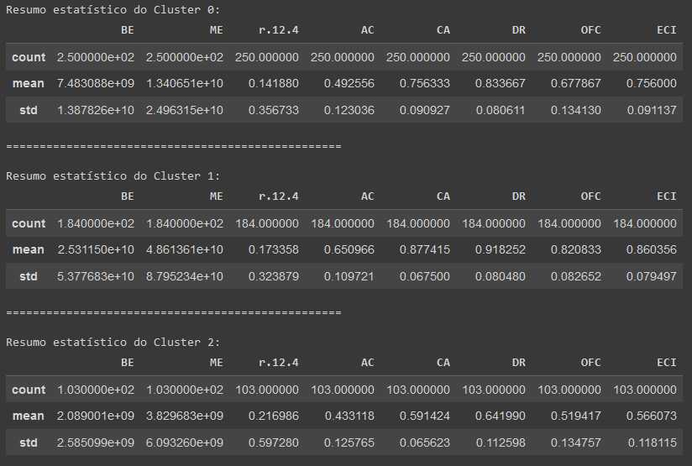
Descrição estatística dos clusters em 2019
Melhor cluster de 2019: 2

Slide 16
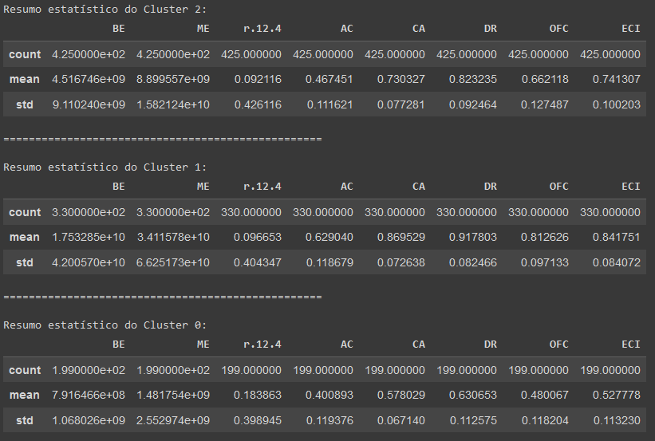
Descrição estatística dos clusters em 2020
Melhor cluster de 2020: 0

Slide 17
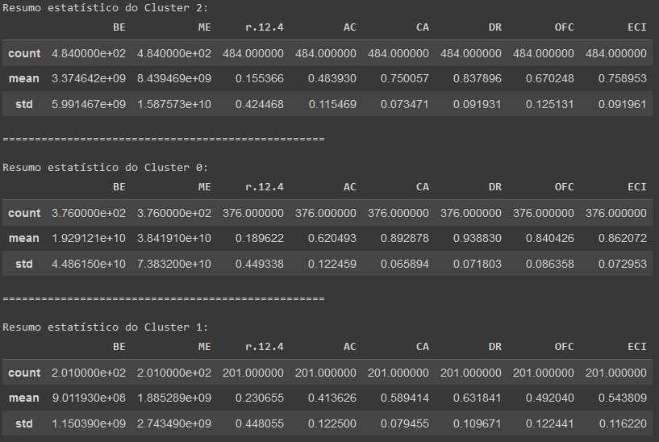
Descrição estatística dos clusters em 2021
Melhor cluster de 2021: 1

Slide 18
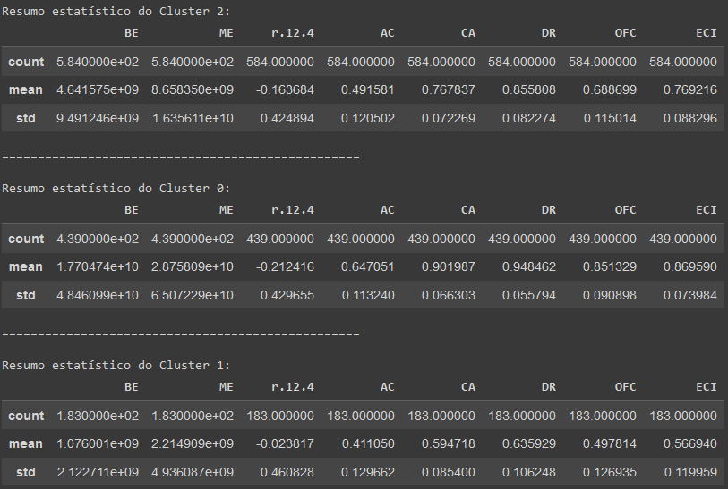
Descrição estatística dos clusters em 2022
Melhor cluster de 2022: 1

Slide 19
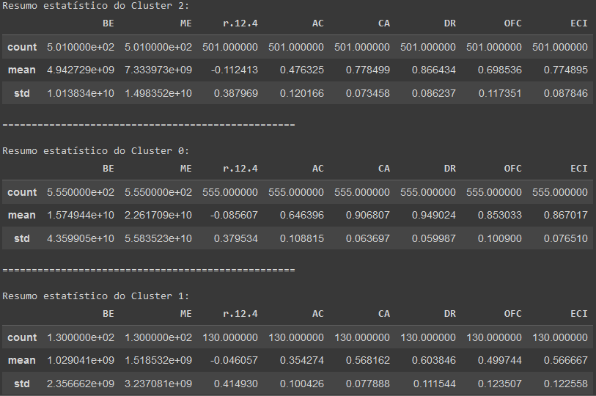
Descrição estatística dos clusters em 2023
Melhor cluster de 2023: 1

Slide 20
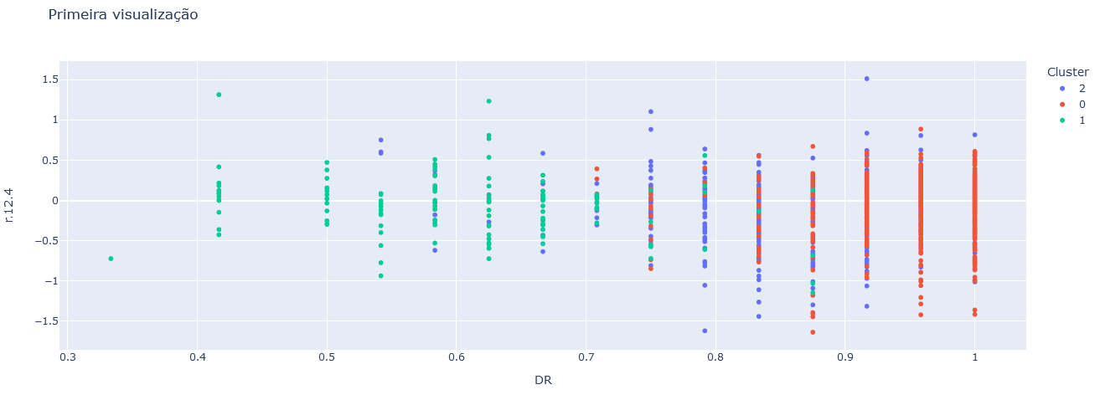
2023

Slide 21
Olhando mais de perto...
Os clusters 2:2019, 0:2020, 1:2021, 1:2022, 1:2023 tem as somas ponderadas bem parecidas…
Os demais clusters tem as somas ponderadas (excluindo AC) bem diferentes dos clusters com maiores rendimentos...
De fato, empresas com alto DR tem retornos menores comparados aos demais

Slide 22
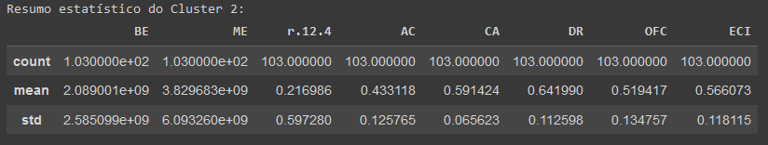
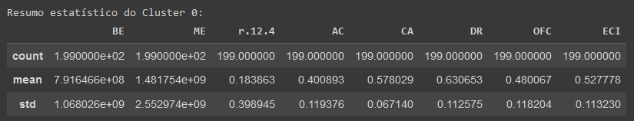
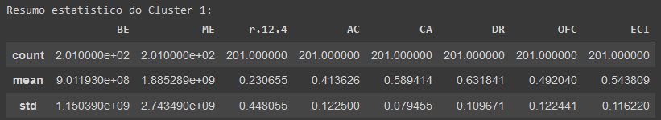
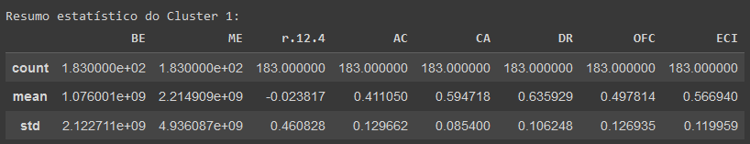
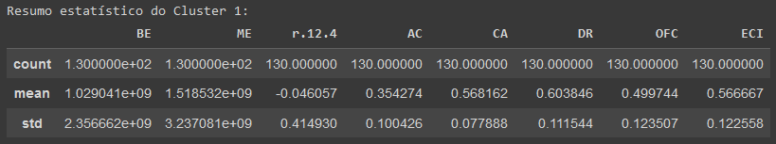
Temos uma espécie de padrão!

